Slide 1
Dags att välja skola!
Ett val för hela skolgången F-6
Rektor Pia Andreasson och biträdande rektor Maria Sveidqvist
Bildspelet kommer att finnas på skolans hemsida

Slide 2
Innehåll
Fakta om Almtunaskolan
Lokaler
Vision och verksamhetsidé
Behov av stöd
Mål
Fritidshemmet
Förskoleklass

Slide 3
Lite fakta om skolan
Åk F-6 ca 530-550 elever
Fyra fritidsavdelningar ca 300 barn
Förberedelseklass för nyanlända elever i åk 4–6
Elevtalet och storleken på klasserna varierar stort mellan årskurserna.
F-3 ca 28 elever, 4-6 ca 30 elever
Ca 27% av eleverna har utländsk bakgrund vilket motsvarar kommunsnittet.

Slide 4
Lite fakta om skolan
Ca 60-65 medarbetare
Lärare, barnskötare, fritidshemsassistenter, lärare i fritidshem (resurs/fritids)
Antal elever per heltidstjänst lärare ligger högre än kommun-och rikssnitt.
Lärare med pedagogisk högskoleexamen samt lärare med lärarlegitimation och behörighet i minst ett ämne ligger strax under kommun-och rikssnitt.
Skolsköterskor, kuratorer, skolpsykolog, speciallärare, specialpedagog
Rektor, biträdande rektor, administratör, vaktmästare
Kommunala Städservice, Måltidsservice,

Slide 5
Lokaler
Brantingskolans byggnad
Almtunaskolan till största del
Brantans fritidsklubb åk 4-6
Branting anpassad grundskola åk 8 en klass
Almtunaskolans byggnad
Förslag på ritningar
Plan åter 2028
F-6, ca 600 elever
Gamla byggnaden renoveras för åk 3-6 samt fritidsklubb åk 4-6
Ny byggnad med matsal samt lokaler för F-2
Ny idrottshall

Slide 6
Almtunaskolans vision

Slide 7
Almtunaskolans verksamhetsidé
En kort sammanfattning:
undervisning av god kvalitét
tydliga mål
höga förväntningar på elevens förmågor och motivation att lära
skolmiljö där alla känner:
trygghet, glädje och delaktighet
goda relationer
engagerad och välutbildad personal
samverkan
utvecklar kontinuerligt vår pedagogik med utgångspunkt i pedagogisk forskning och beprövad erfarenhet

Slide 8
Det låter fint...
Men hur gör ni?

Slide 9
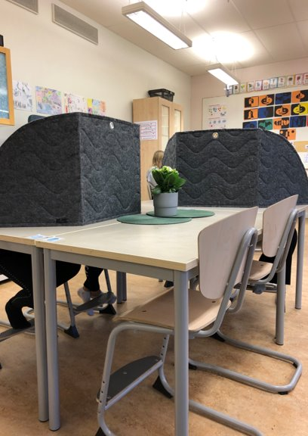
Hur arbetar ni med trygghet?
Förebyggande, främjande och åtgärdande arbete:
Gemensamt ansvar för alla våra elever
IBIS SOLAR
Värdegrundsarbete
Plan mot diskriminering och kränkande behandling
Tillgänglig lärmiljö
Kontinuitet skoltid-fritidstid, lärare F-3, 4-6, fungerande grupper

Slide 10
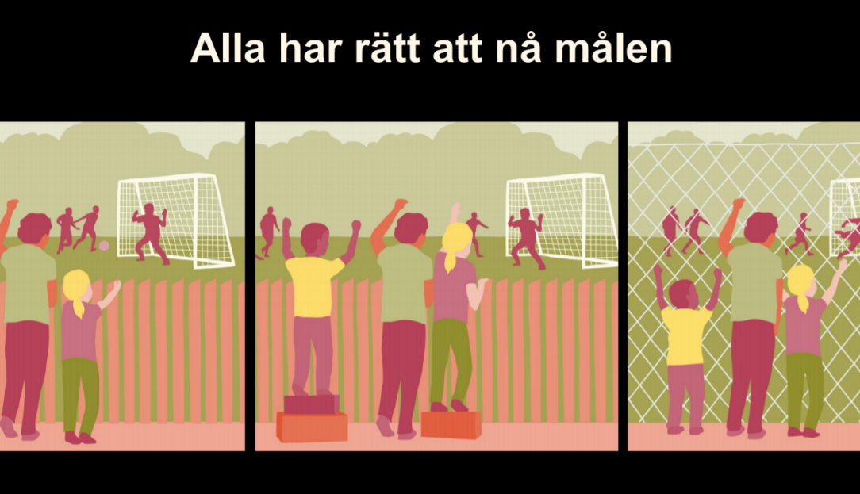
Vad är tillgänglig lärmiljö?
Social miljö t ex gemenskap, samverkan med hemmet, attityder
Pedagogisk miljö t ex pedagogiska strategier och stödstrukturer, olika sätta att lära, digitalt lärande
Fysisk miljö t ex luft, ljud, visuell miljö, placering

Slide 11
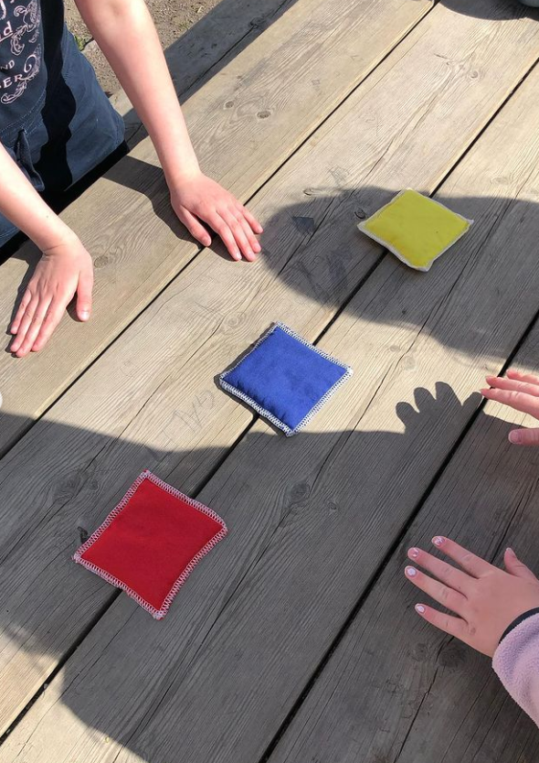
Och rent konkret?
Bland annat genom:
Trivselprogrammet
Möjlighet till arbete i mindre sammanhang i Flexen
Bestämda platser i klassrum och matsal

Slide 12
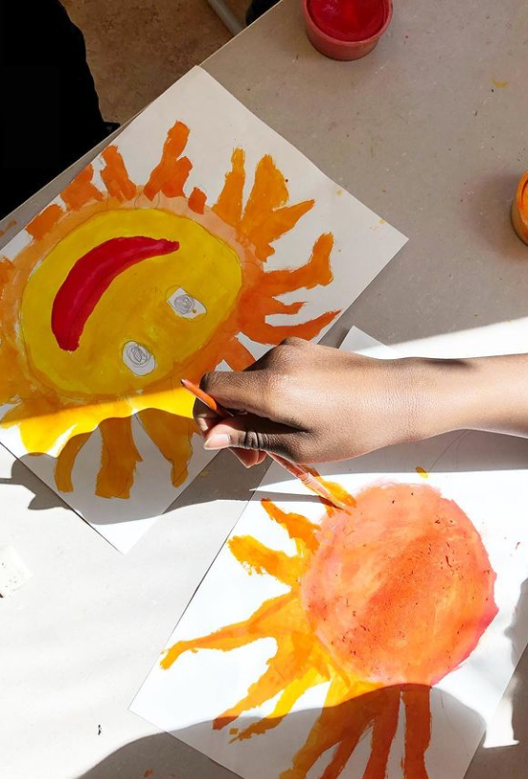
Det där IBIS och SOLAR, vad är det?
IBIS, ett samverkansprojekt med Uppsala Universitet som står för Inkluderande beteendestöd i skolan
All personal och alla elever på skolan på skolan jobbar med IBIS/SOLAR
Relationsskapande arbete, tydlighet, struktur, rutiner, förutsägbarhet och regler
Ligga steget före istället för steget efter.
SOLAR är elevernas namn på IBIS arbetet. SOLAR står för att vi på Almtunaskolan är Schyssta, vi visar Omsorg, vi Lyssnar, vi tar Ansvar och vi visar Respekt

Slide 13
Och rent konkret?
Genom rollspel och andra övningar så jobbar skolans personal och elever parallellt med olika uppdrag.
Personalen jobbar bland annat med:
-Relationskompetens
-Uppmuntran och positiv återkoppling
-Ledarskap
Eleverna jobbar bland annat med:
-Förväntat beteende i olika arenor tex hur man verkar för arbetsro i klassrummet, hur man står i kö i matsalen eller hur man är mot kompisar på skolgården. Allt utgår från värdeorden i SOLAR
-Exempel på IBIS-film som används för eleverna

Slide 14
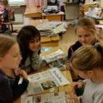
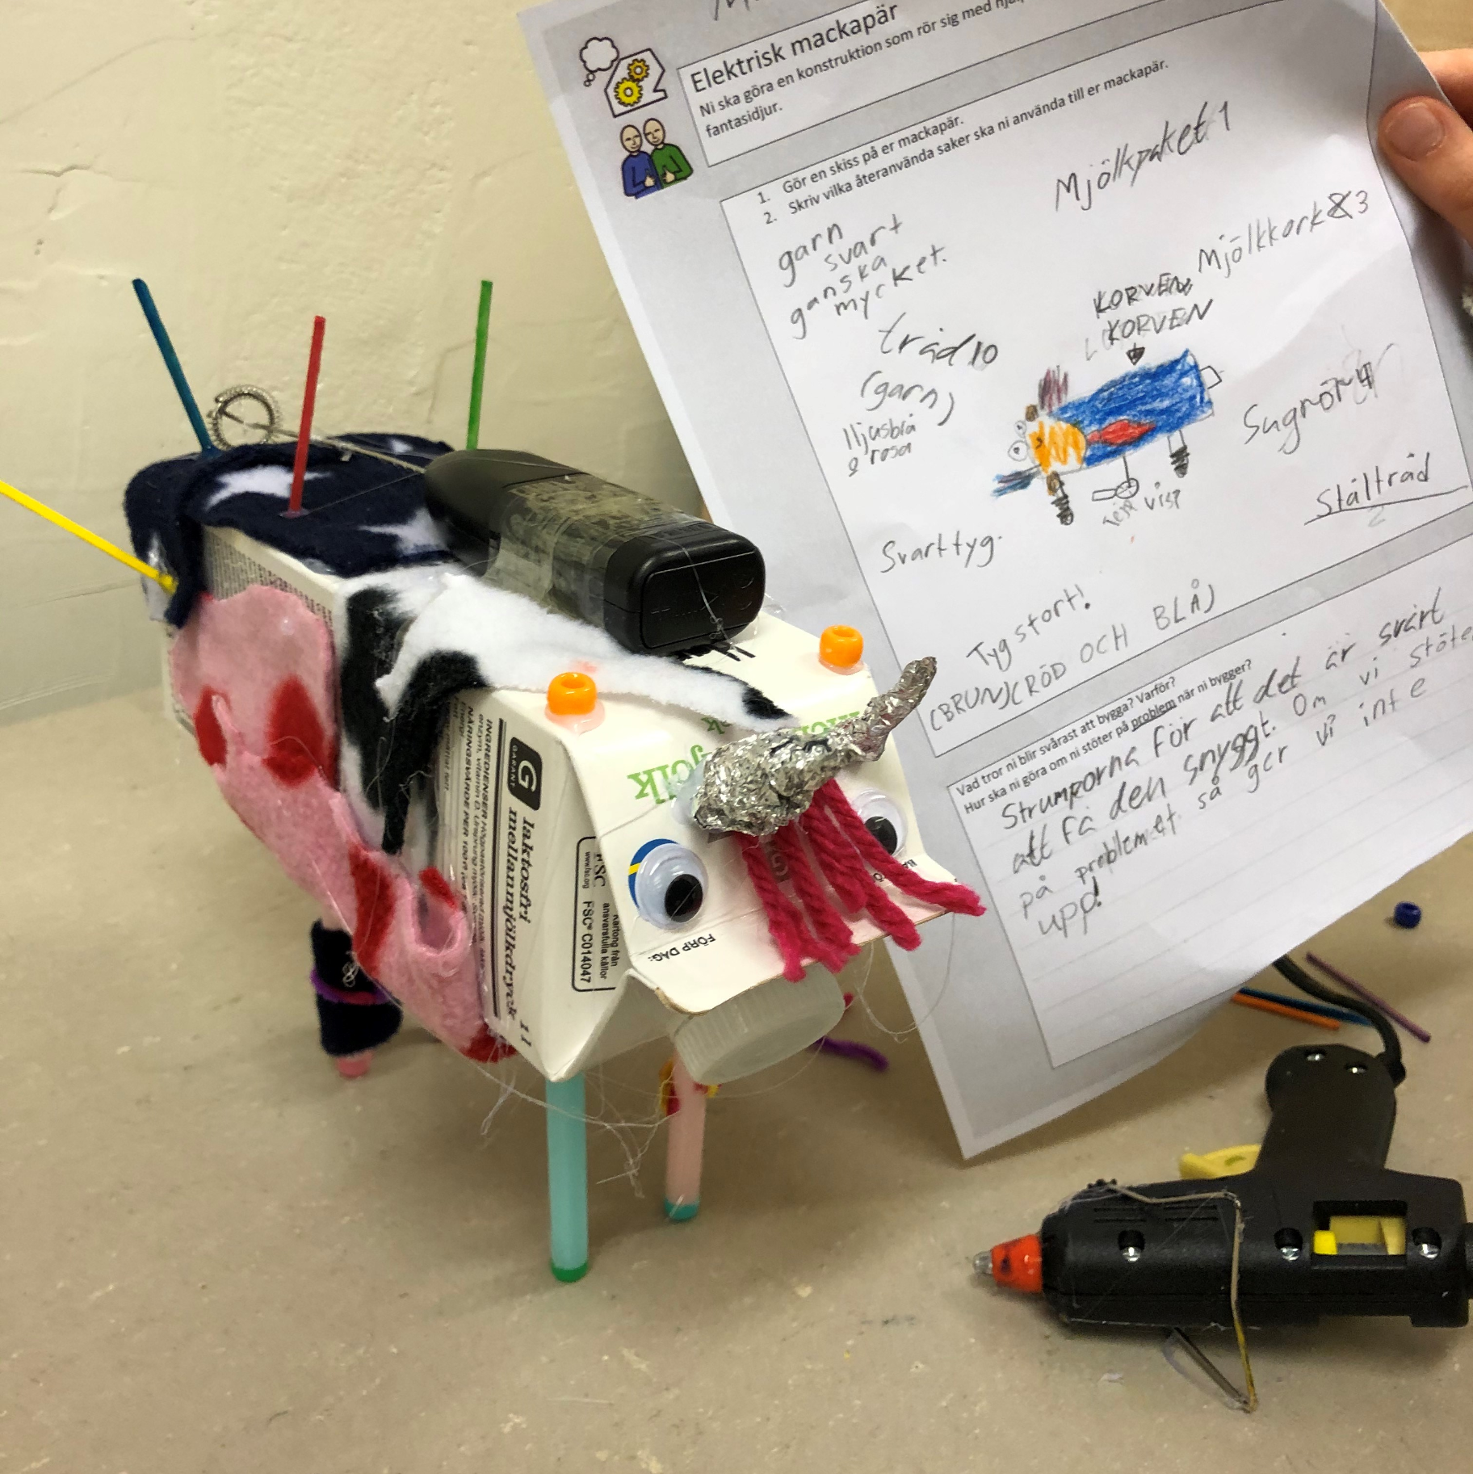
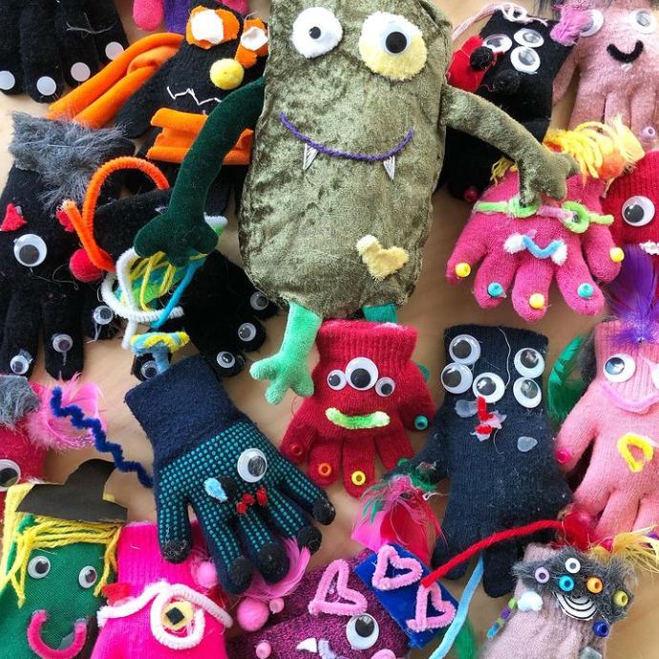
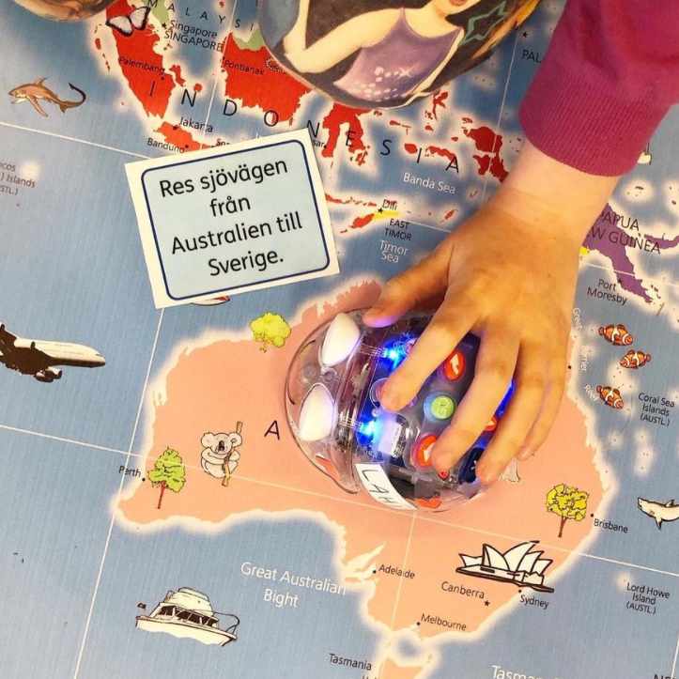
Hur arbetar ni med glädje?
Skapa motivation till arbetsglädje och nyfikenhet att lära där
Elevernas starka sidor får utvecklas och utmanas efter behov.
Kooperativt lärande, läs mer här
Varierad och anpassad undervisning

Slide 15
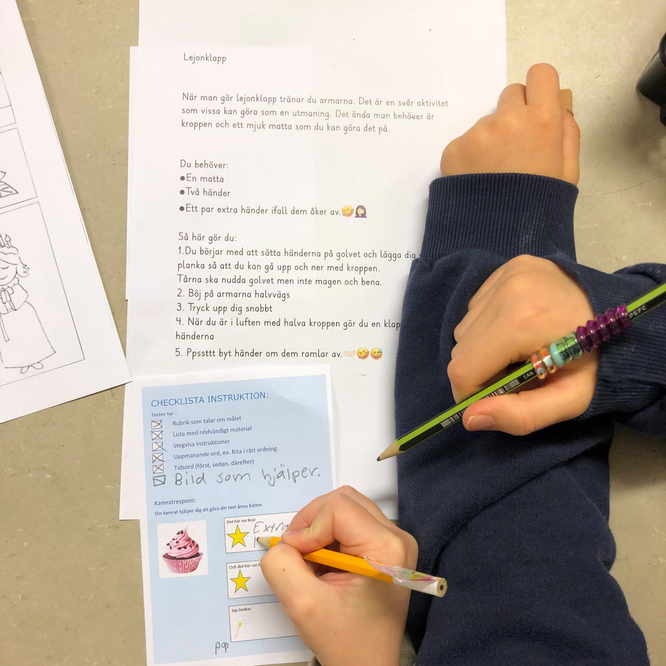
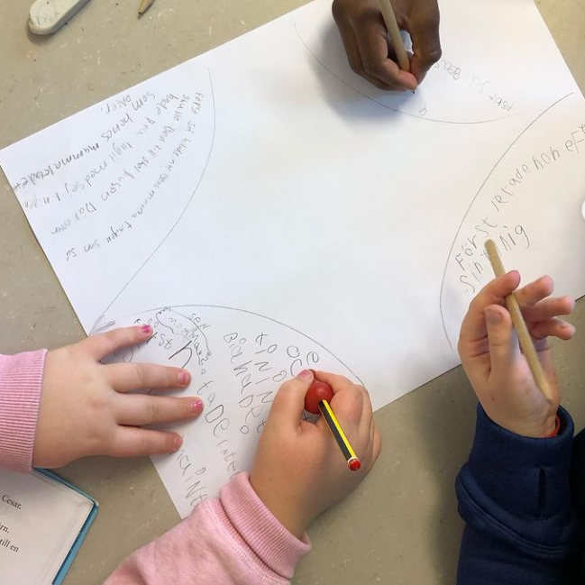
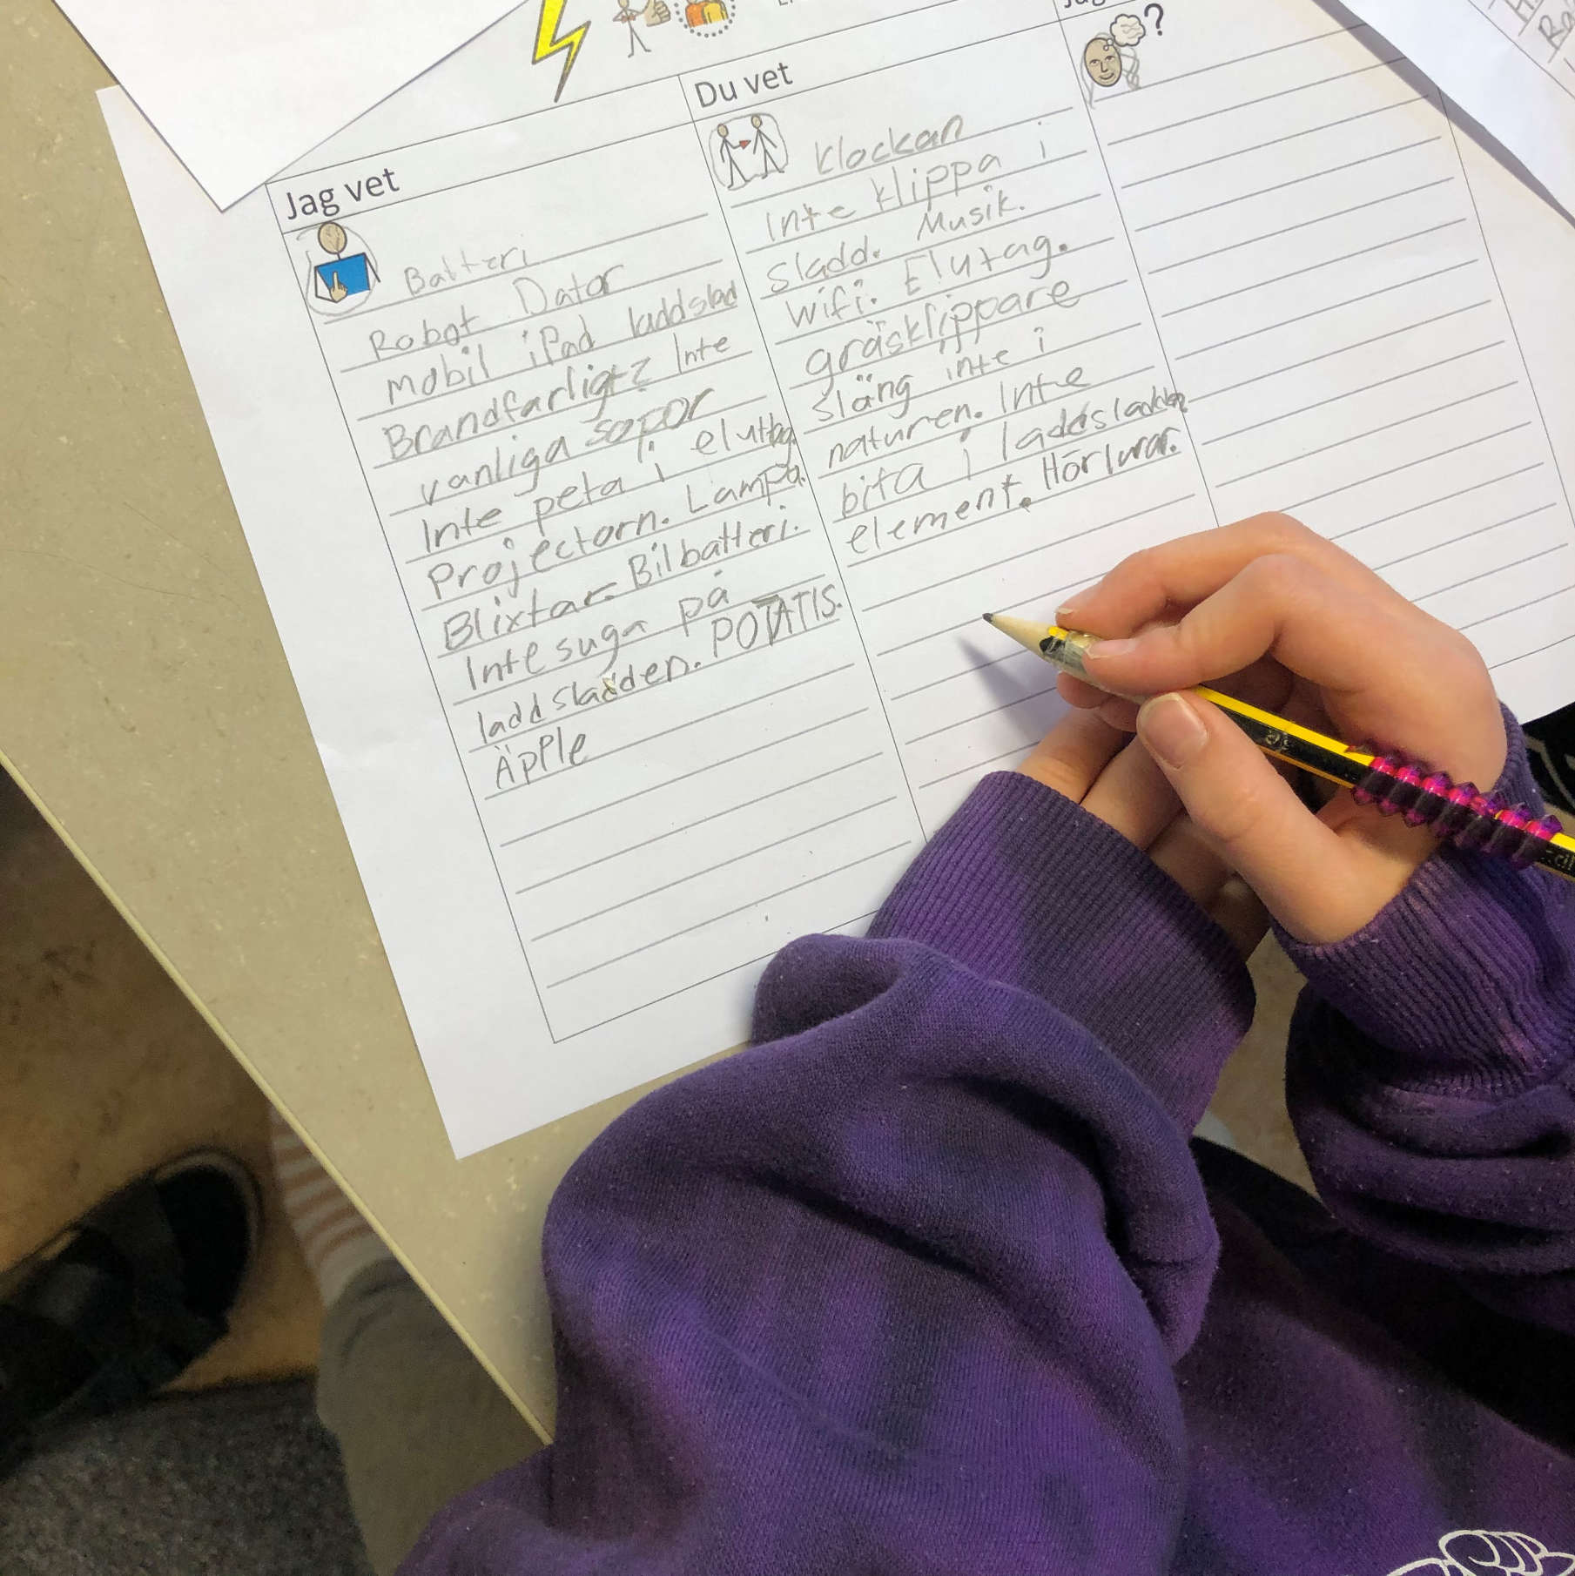
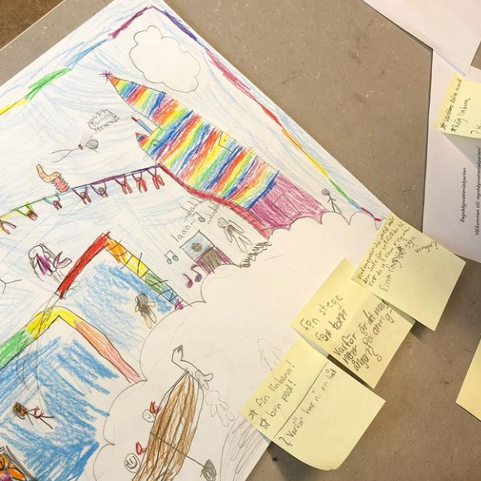
Hur arbetar ni med delaktighet?
En undervisning som eleverna upplever meningsfull och är delaktiga i
Klassråd - elevråd
IBIS SOLAR
Bedömning för lärande
Kooperativa lärande
Språk och kunskapsutvecklande arbetssätt
Cirkelmodellen läs mer

Slide 16
Om mitt barn har behov av stöd... Hur fungerar det då?
Det krävs inte någon diagnos för att ha rätt till extra anpassningar eller särskilt stöd.
Vårt elevhälsoteam som inkluderar tre speciallärare har ett nära samarbete med skolan mentorer.
Stödet utanför klassrummet bedrivs av speciallärare och kan ske både individuellt och i en mindre grupp.
På Almtunaskolan har vi fokus på förebyggande insatser. Exempelvis sätter vi in intensivinsatser under kortare perioder redan i förskoleklass för att ge varje elev möjlighet att lyckas.

Slide 17
Vilka mål?
Styrdokument ex. Läroplan för grundskolan, förskoleklassen och fritidshemmet
Normer och värden samt kunskaper, en likvärdig utbildning
Mål av huvudman Uppsala kommun och Utbildningsförvaltningen
Almtunaskolans vision, verksamhetsidé
Elevernas individuella mål där allas kunskaper får utvecklas oavsett utgångspunkt
Systematiskt kvalitetsarbete som leder till egna mål ex i verksamhetsplan

Slide 18
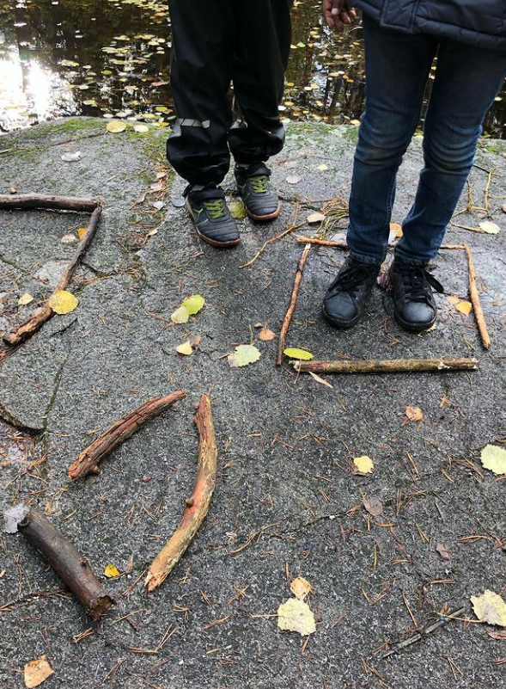
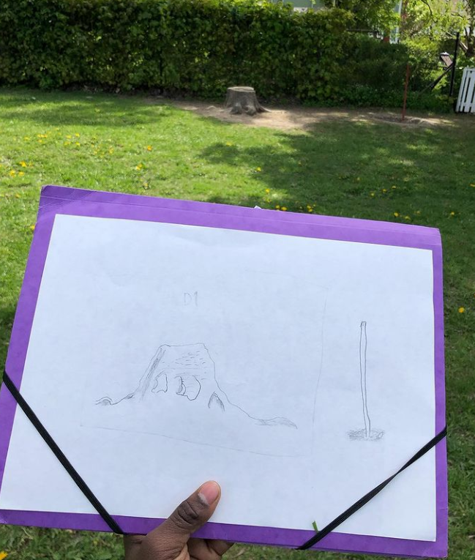
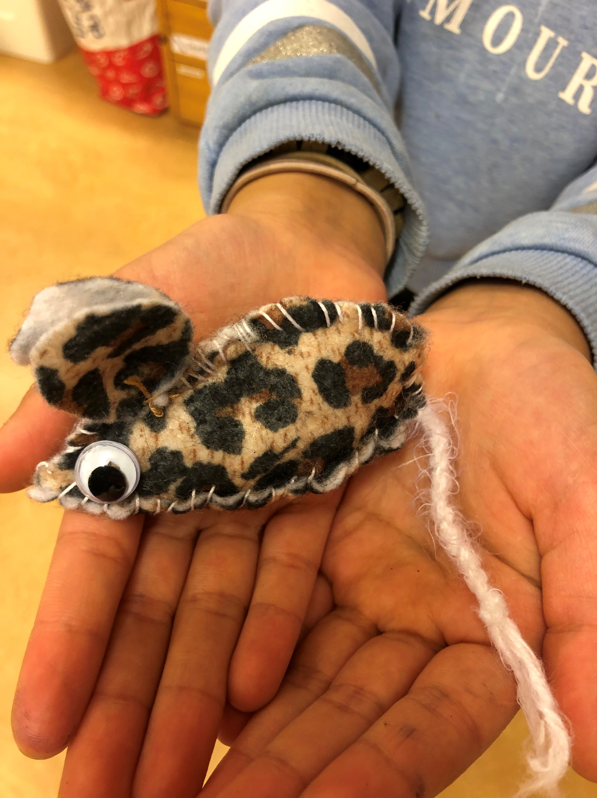
Vad händer efter skolan, på fritids?
Avdelningar: Vattnets (förskoleklass), Luftens (åk1), Jordens (åk2) och Eldens (åk 3–6)
Progression utefter styrdokumenten
Mål för fritidshemmet
Samma personal under hela dagarna för ökad trygghet
”Hela dagen” skola-fritids, personal och innehåll
Trivselenkät och elevers synpunkter
Aktiviteter inom och över avdelningarna
Drama, kör, idrott, skapande, IKT/programmering

Slide 19
Förskoleklass
Besöksdag 4/6 kl. 14.00-15.00
Överlämning från förskolorna (ca 30 st) via Unikum/formulär i augusti
Särskild överlämning för barn i behov av särskilt stöd
Föräldramöte i början på september
Utvecklingssamtal=inskolningssamtal början på september

Slide 20
Förskoleklass
En första klassammansättning utifrån ex fördelning pojkar och flickor, eventuell information från förskolorna ex elever i behov av särskilt stöd,
ej önskemål,
kan komma att ändras utifrån vad pedagogerna får syn på och vad som gynnar enskilda elever och gruppen som helhet
5 timmar/dag, 8.30-13.30
Fritidshem söks, verksamhet före och efter skoltid
Obligatorisk närvaro, restriktiva i beviljande av ledigheter
Kartläggning Hitta språket, Hitta matematiken, tidiga insatser, del av ”Läsa-skriva-räkna garantin”

Slide 21
Frågor?
pia.andreasson@uppsala.se
maria.sveidqvist@uppsala.se

Slide 22
Välkommen till Almtunaskolan!

